Slide 1
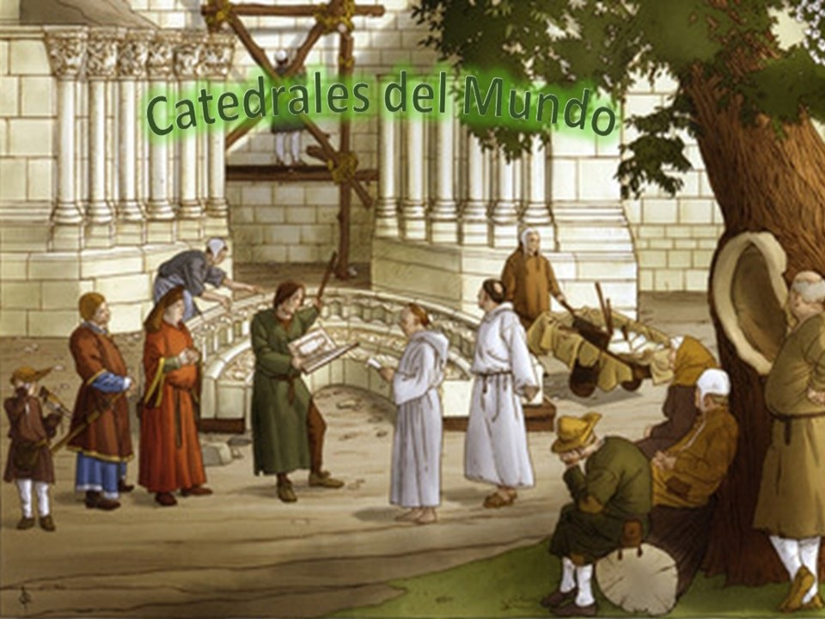

6.21 - Catedral de Pisa - Italia

Slide 2
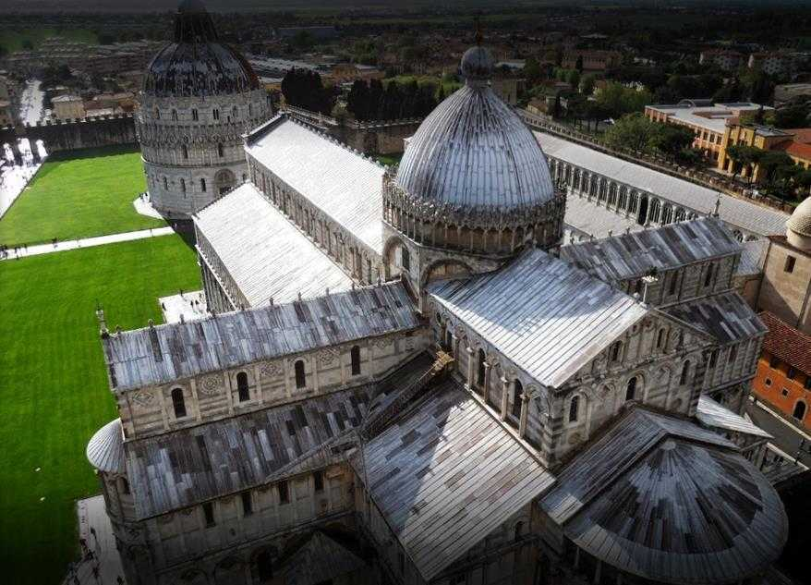

Slide 3
La catedral de Santa María Asunta, en el centro de la Piazza del Miracoli es la sede episcopal de la ciudad italiana de Pisa. Obra representativa del arte Románico, en particular del románico pisano, muestra el testimonio tangible del prestigio y de la riqueza alcanzados por la república marinera de Pisa en el momento de su apogeo.
En 1987, el conjunto patrimonial de la plaza fue declarado Patrimonio de la Humanidad por la Unesco

Slide 4
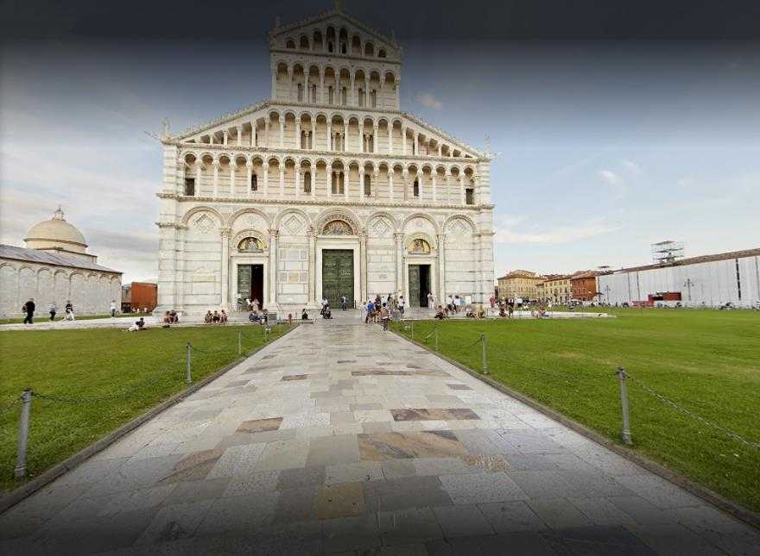

Slide 5
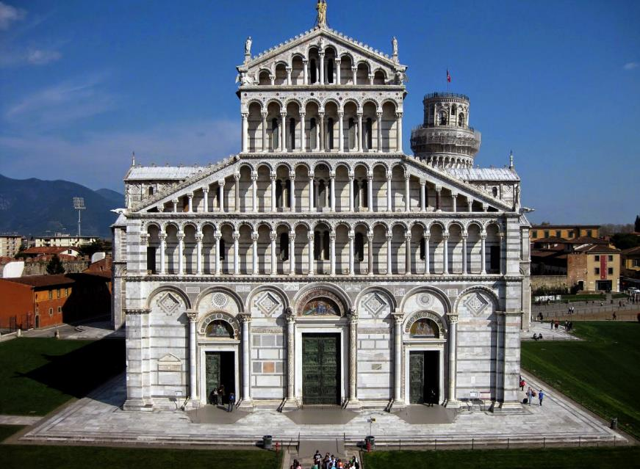

Slide 6
Historia
Fue iniciada en 1063-1064 por el arquitecto Buscheto, con la décima del botín de la empresa pisana contras las Islas Baleares. Se fundieron en ella elementos estilísticos diversos, clásicos, lombardo-emilianos, bizantinos y en particular islámicos para probar la presencia internacional de los mercaderes pisanos de aquellos tiempos. En el mismo año se iniciaba también la reconstrucción de la Basílica de San Marcos en Venecia, por lo que puede colegirse que también hubo cierta rivalidad entre las dos repúblicas marineras para crear el lugar de culto más bello y suntuoso.

Slide 7
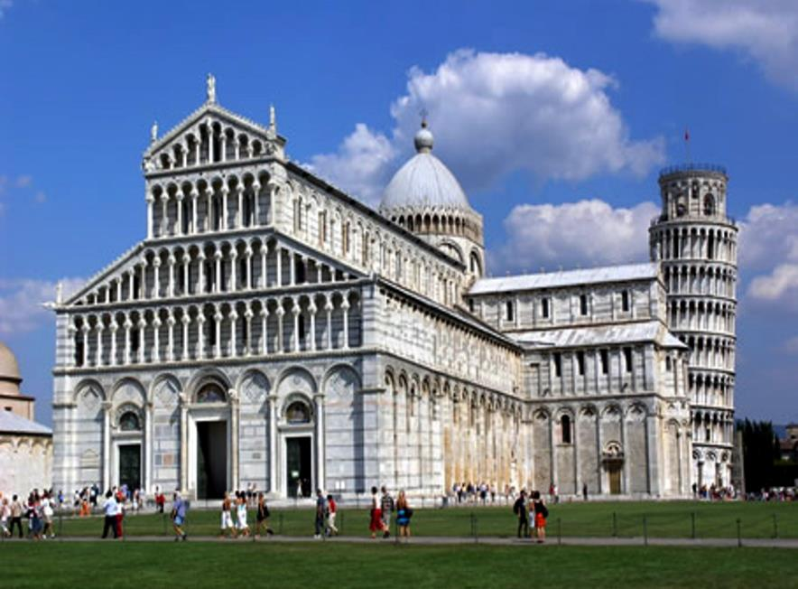

Slide 8
La catedral fue consagrada en 1119 por el Papa Gelasio II, que pertenecía al grupo pisano de los Gaetani (o Caetani), condes de Terriccio y d'Oriseo, pero ya en la primera mitad del siglo XII fue ampliado bajo la dirección del arquitecto Rainaldo a quien correspondió el proyecto de la fachada actual, concluida por su grupo de maestros guiados por los escultores Guglielmo y Biduino.

Slide 9
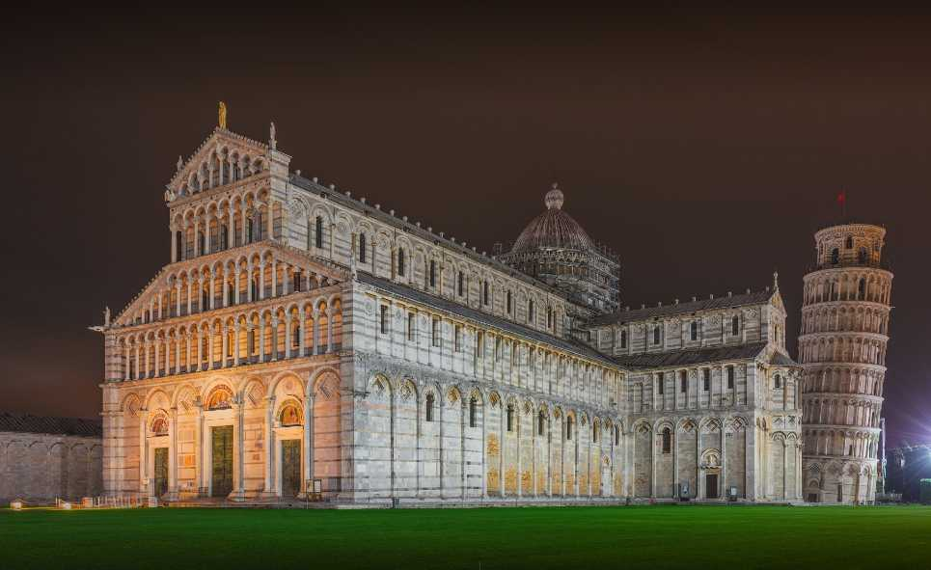

Slide 10
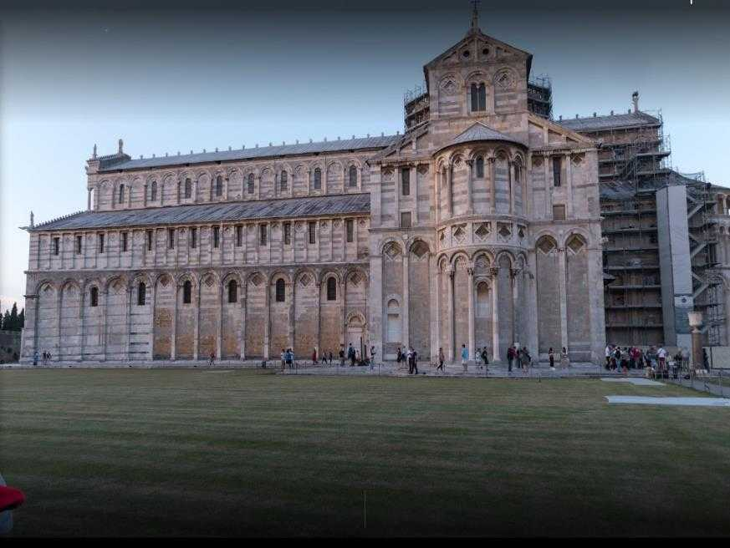

Slide 11
El aspecto actual del complejo edificio es el resultado de repetidas campañas de restauración que se sucedieron en diversas épocas. Las primeras intervenciones radicales se realizaron tras el incendio de 1595: se elaboraron las puertas de bronce de la fachada, obra de escultores de la escuela de Giambologna; a partir del siglo XVIII se inició el progresivo revestimiento de las paredes internas con grandes pinturas en tela, los quadrones con Historias de beatos y santos pisanos, realizados por los principales artistas de la época gracias a la iniciativa de algunos ciudadanos que se financiaron creando una actividad comercial para el efecto.

Slide 12
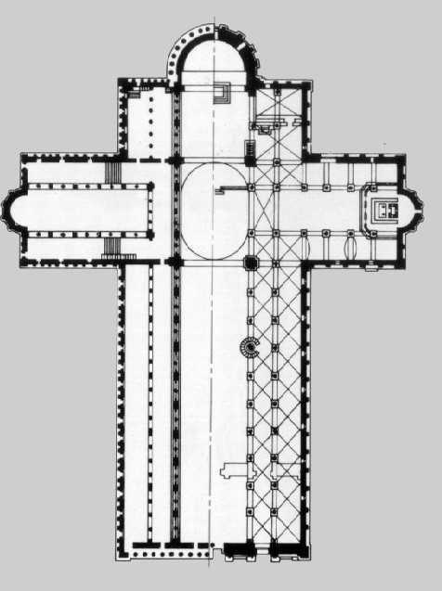
Perfil artístico
Al inicio, el edificio tenía planta de cruz griega y la cúpula sobre el cruce de ambos brazos. Hoy tiene planta de cruz latina con cinco naves con ábside y transepto de tres naves. El interior sugiere un efecto espacial similar al de las grandes mezquitas.

Slide 13
Exterior
La riquísima decoración comprende mármoles multicolores, mosaicos y numerosos objetos de bronce provenientes del botín de guerra, entre los cuales el Grifo usado como parte del techo, junto a Palermo en 1061.
Los arcos de perfil agudo hacen referencia a influencias musulmanas y del centro de Italia. La fachada de mármol gris y blanco, decorada con incrustaciones de mármol colorado fue edificada por el maestro Rainaldo.
Su famoso campanario la Torre de Pisa Los tres portales están bajo tres órdenes de logias divididas por cornices con teselas de mármol, tras las cuales se abren monóforas, bíforas y tríforas.

Slide 14
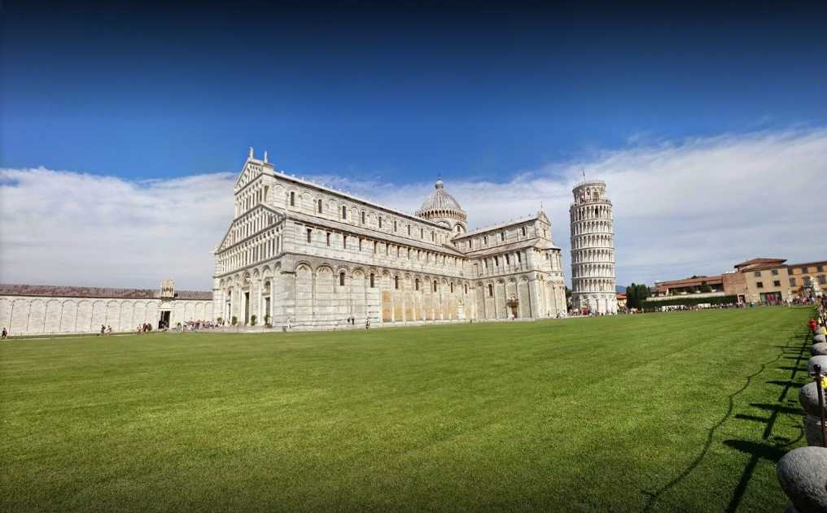

Slide 15
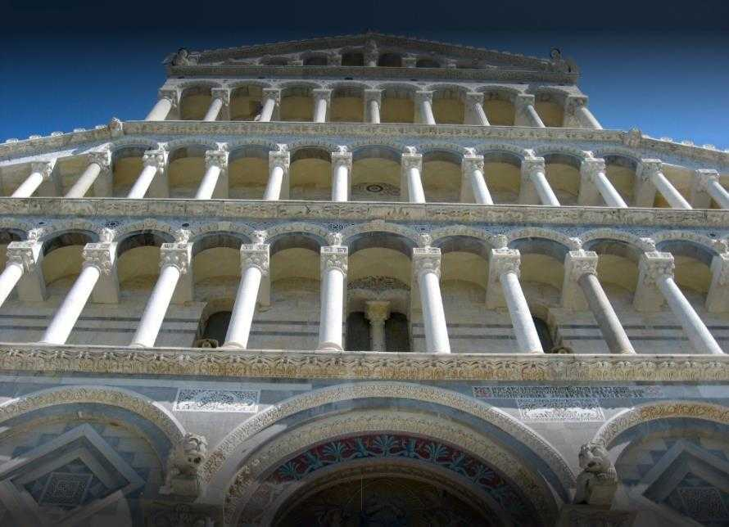

Slide 16
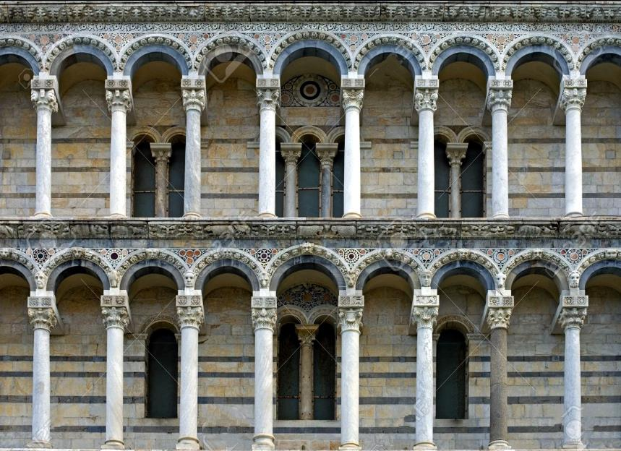

Slide 17
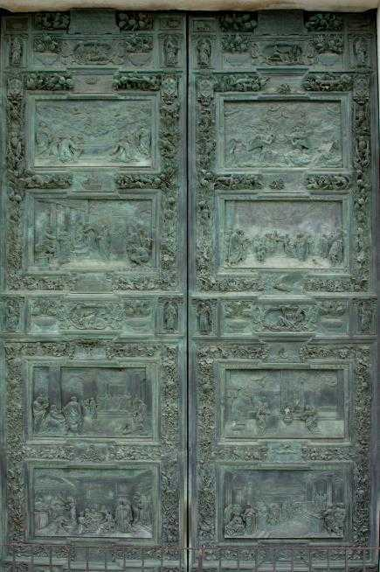
La puerta principal de bronce macizo fue fundida en el taller de Giambologna, pero antiguamente los visitantes entraban en la catedral a través de la Puerta de San Raniero, hoy colocada atrás, frente a la Torre inclinada. Fundida en torno al 1180 por Bonanno Pisano, y única que sobrevivió al incendio que semidestruyó la nave, esta puerta fue transferida de su lugar original en la fachada precisamente tras el incendio.

Slide 18
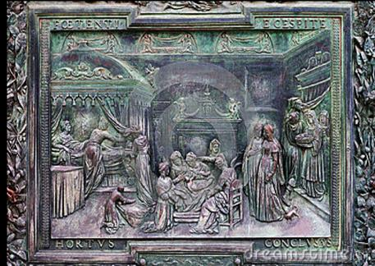
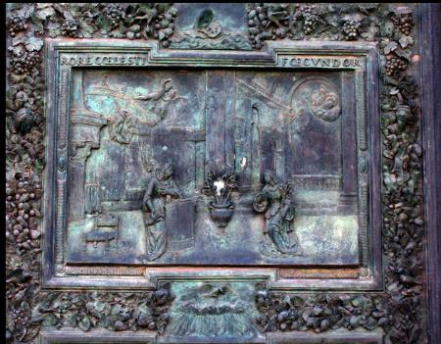

Slide 19
La puerta de san Raniero está decorada con 24 motivos ornamentales dentro de cornices. Esta puerta es una de las primeras producidas en Italia en la Edad Media, tras la importación de numerosos ejemplos de Constantinopla (en Amalfi, Salerno, Roma, Montecassino, Venecia) y se admira de ella una sensibilidad occidental, que se separa de la tradición bizantina.
Sobre las puertas hay cuatro filas de galerías abiertas, con la Virgen y el Niño en la cima y, en los ángulos, los cuatro evangelistas, la tumba de Buscheto se encuentra a la izquierda de la puerta norte de la fachada.

Slide 20
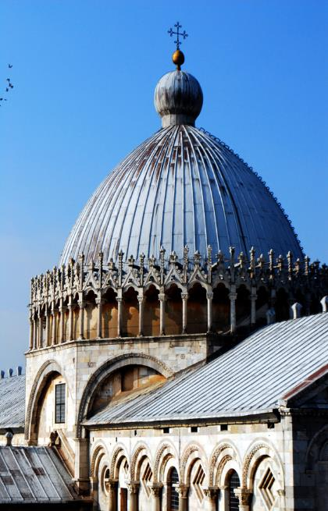
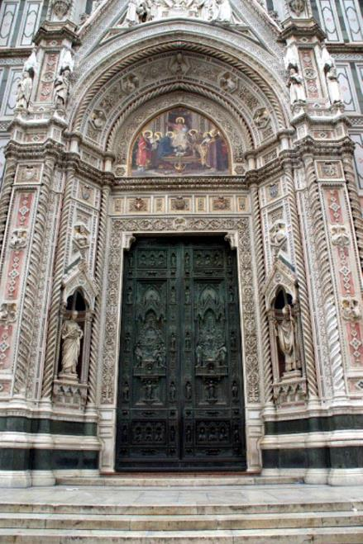

Slide 21
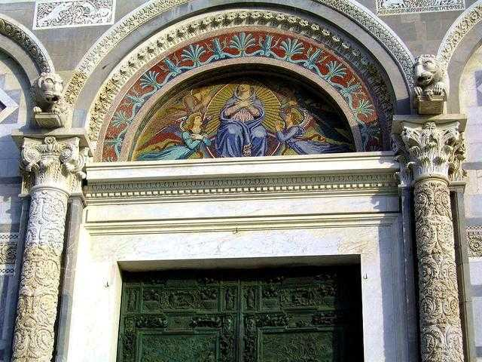

Slide 22
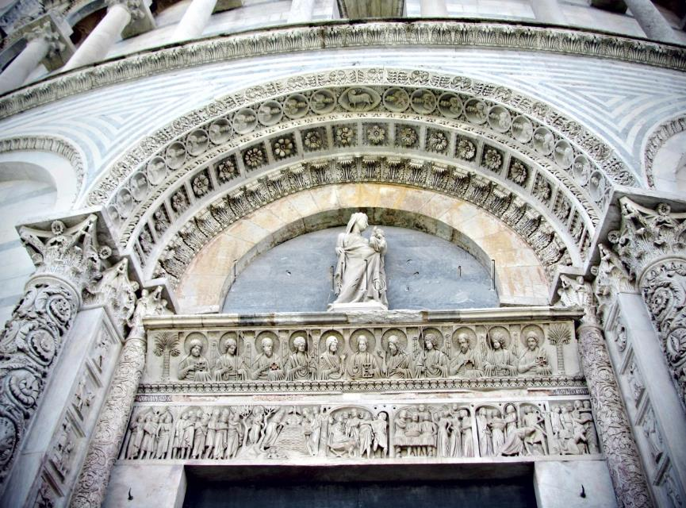

Slide 23
El interior.
El interior está revestido de mármoles blancos y negros, tiene un techo a artesonados dorados del siglo XVII, en madera y pintado, por los florentinos Domenico y Bartolomeo Atticiati. No se sabe si el techo original fuera similar o de simples armaduras. El techo actual dorado muestra el escudo de los Médici
En el punto de encuentro entre los transeptos y el cuerpo central se alza la cúpula con frescos de la Virgen en la gloria y los santos de los pisanos Orazio y Girolamo Riminaldi (1627-1631).

Slide 24
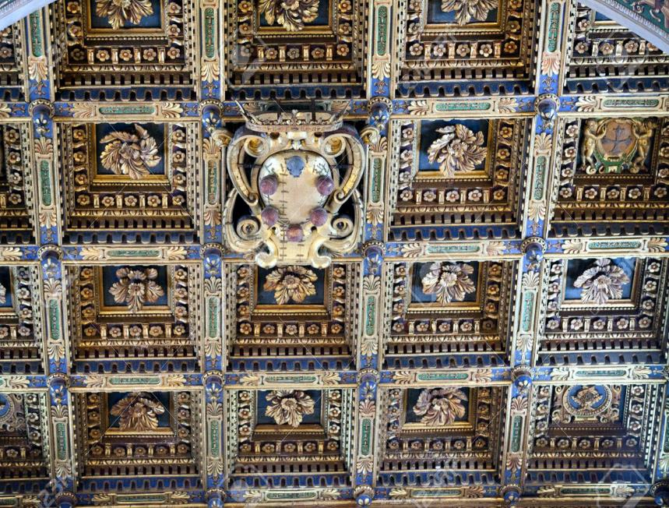

Slide 25
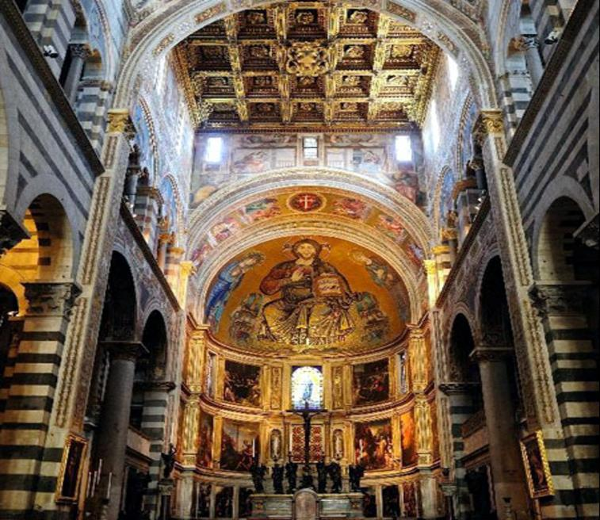

Slide 26
Las impresionantes columnas graníticas en estilo corintio entre la nave y el ábside provienen de la mezquita de Palermo, botín de la batalla en la “Cala” de 1063.
El gran mosaico del ábside con Cristo en majestad, rodeado por la Virgen y San Juan Evangelista fue terminado con el rostro de san Juan por Cimabue en 1302, y sobrevivió milagrosamente al incendio de 1595. El San Juan Evangelista es la última obra realizada por él antes de la muerte y una de las pocas de las que existe documentación certificada. Evoca los mosaicos de las iglesias bizantinas y normandas, como la de Cefalú y Monreale, en Sicilia.

Slide 27
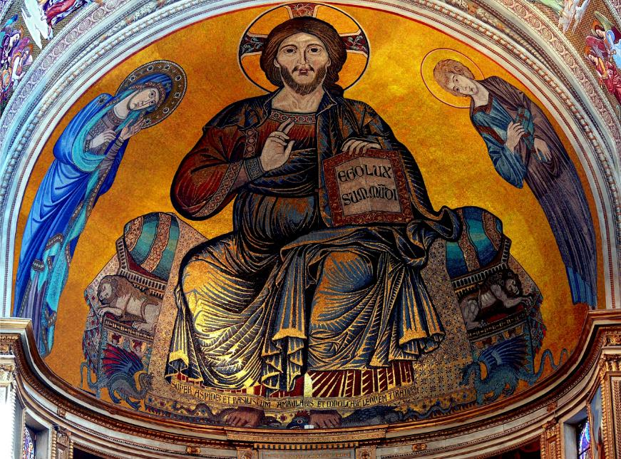

Slide 28
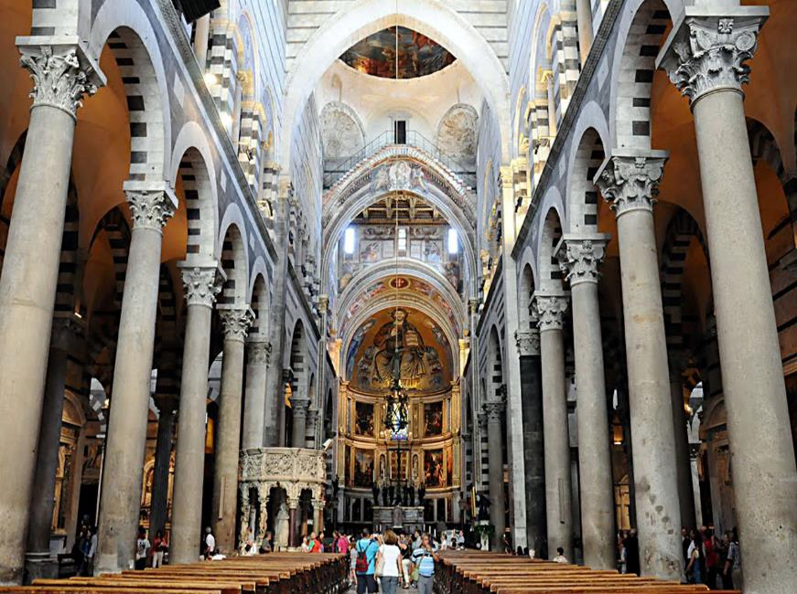

Slide 29
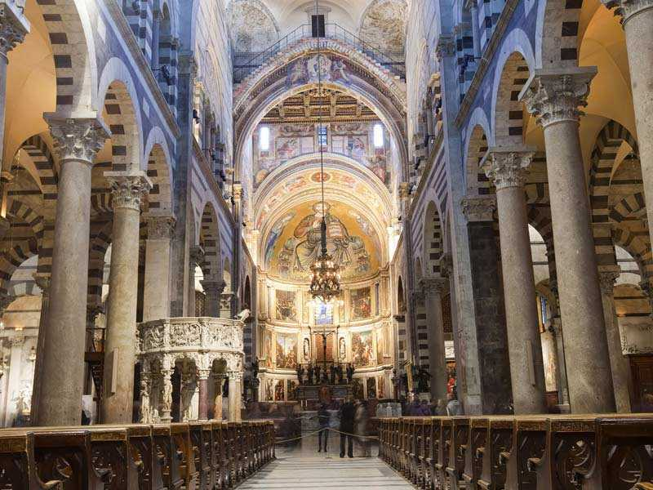

Slide 30
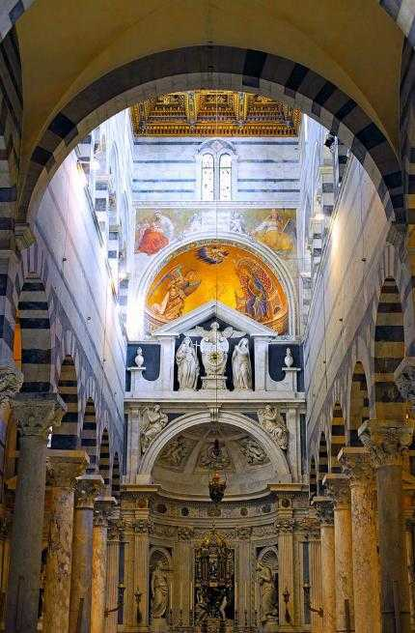
Entre las obras medievales que escaparon al incendio figuran el fresco La Virgen con el Niño del pisano Maestro de San Torpè en el arco triunfal, y bajo él el pavimento cosmatesco, realmente raro fuera del Lacio. Fue realizado con teselas de mármol usando temas geométricos en opus alexandrinum (mitad del siglo XII).

Slide 31
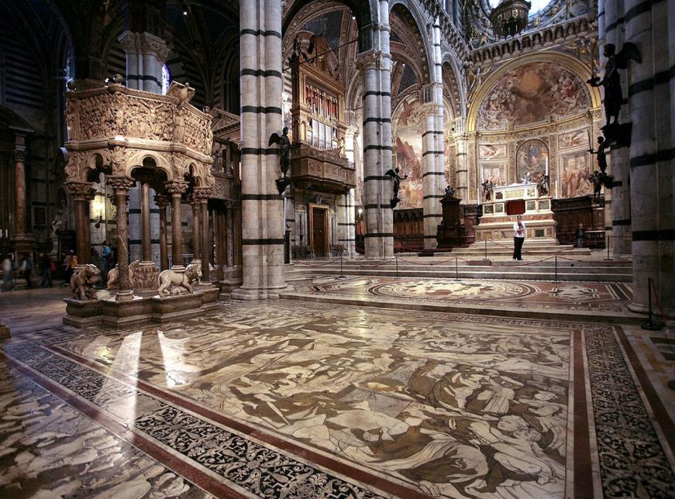

Slide 32
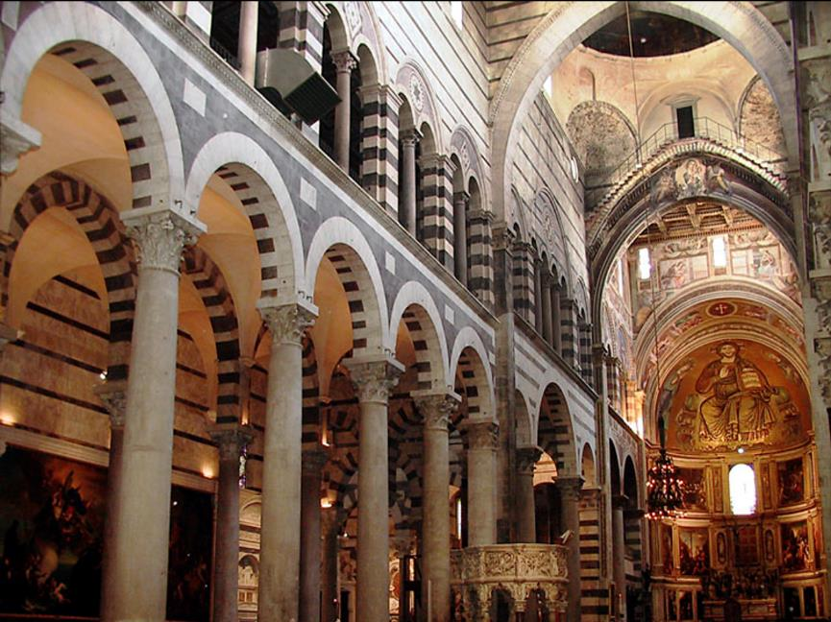

Slide 33
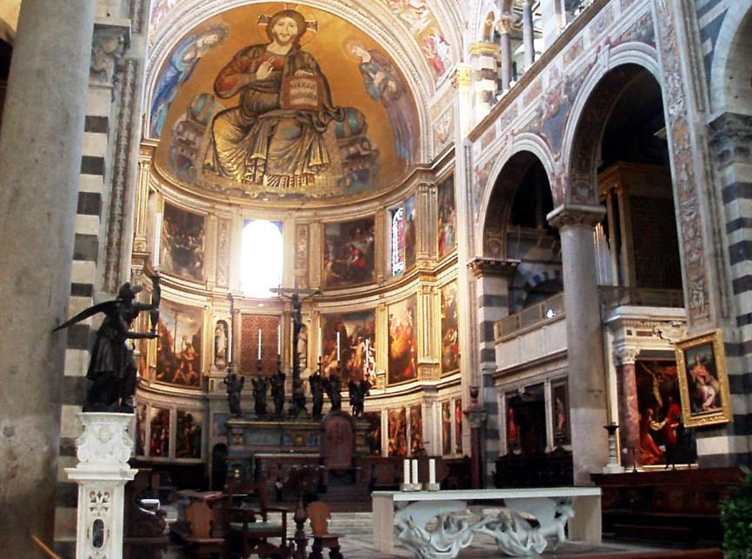

Slide 34
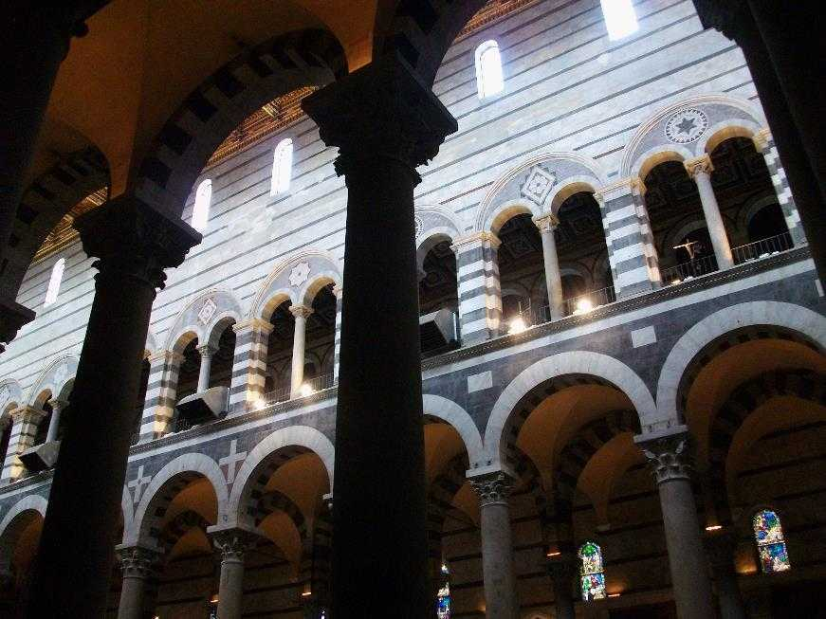

Slide 35
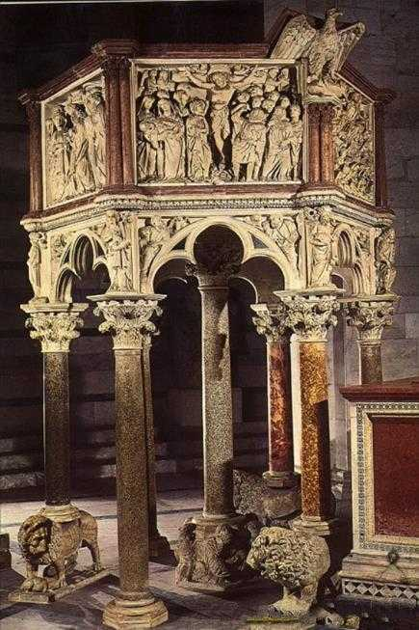
El púlpito, obra maestra esculpida por Giovanni Pisano entre 1302 y 1310,sobrevivió al incendio pero fue desmontado durante los trabajos de restauración y no fue repuesto hasta 1926. Con su estructura arquitectónica y la compleja decoración escultórea, la obra es una de las más vastas narraciones por imágenes del siglo XIV que refleja la renovación y el fervor religioso de la época.

Slide 36
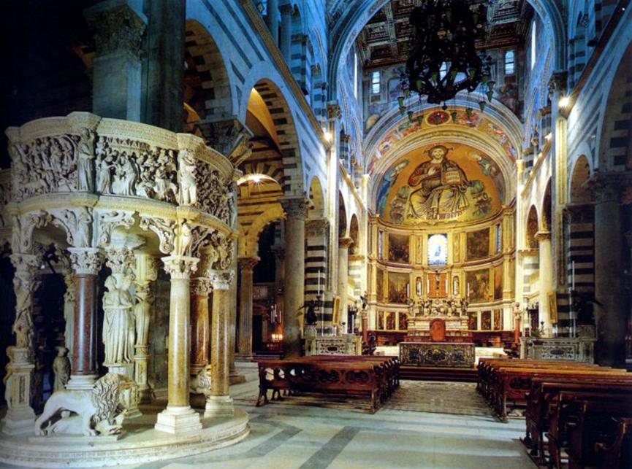

Slide 37
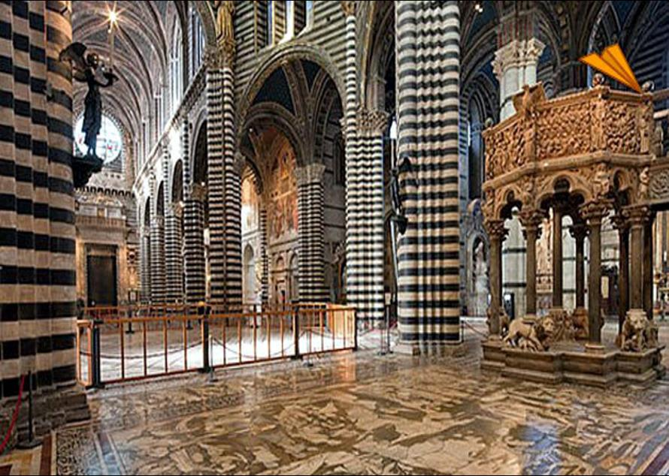

Slide 38
En las placas, ligeramente curvas, se han esculpido con un lenguaje expresivo los episodios de la Vida de Cristo. La estructura poligonal, como los ejemplos análogos precedentes, en el púlpito de Pisa, de Siena y de Pistoya, pero por primera vez los paneles están ligeramente curvados, dando una idea de circularidad nueva en su género. Igualmente originales son

Slide 39
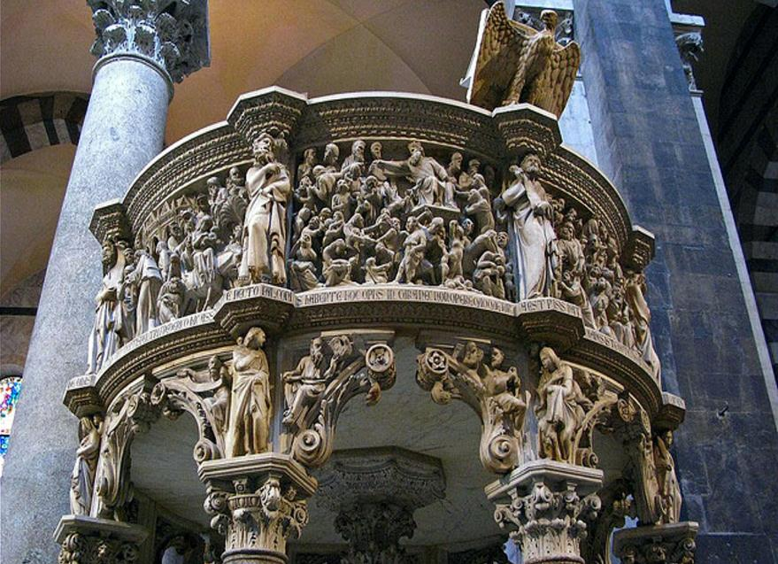

Slide 40
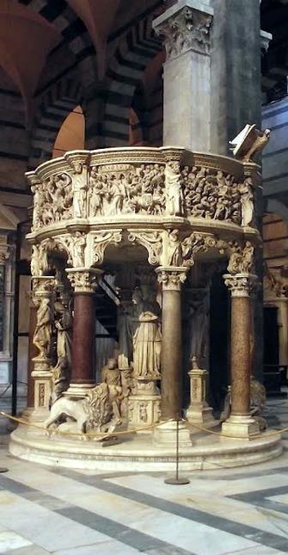
La presencia de cariátides, figuras esculpidas en el lugar de simples columnas, que simbolizan las Virtudes.
La adopción de ménsulas en lugar de arcos para sostener el piso alzado.
El extraordinario sentido del movimiento, dado por las numerosas figuras que llenan cada espacio vacío.

Slide 41
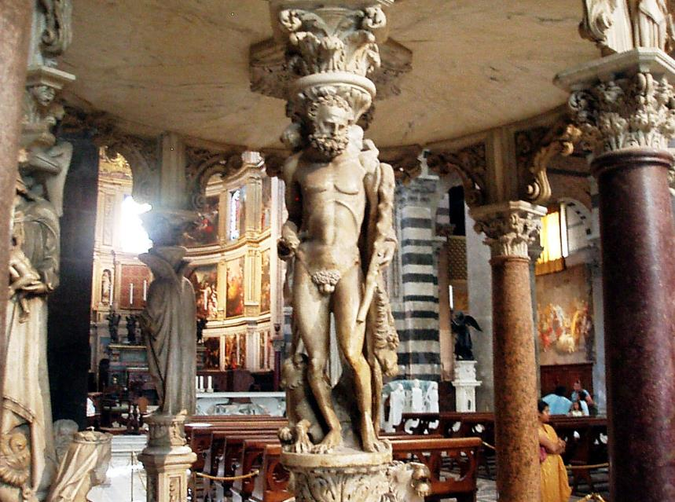

Slide 42

Por estas cualidades unidas a la técnica narrativa de las nueve escenas es considerado como la obra maestra de Giovanni y de toda la escultura gótica italiana.
El púlpito solicitado a Giovanni sustituyó a otro realizado por Guglielmo (1157-1162) (púlpito del Maestro Guglielmo), que fue enviado a la Catedral de Cagliari, dependiente del arzobispo de Pisa.

Slide 43
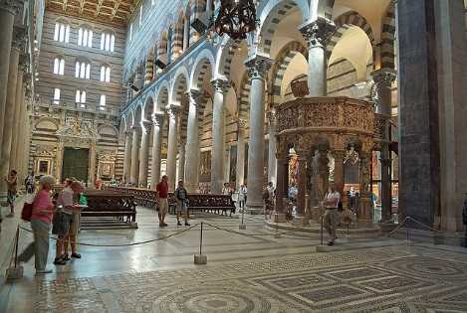

Slide 44
Las 27 pinturas que revisten la tribuna detrás del altar mayor, que representan Episodios del Antiguo Testamento e Historias cristológicas, fueron realizadas entre el siglo XVI y XVII por los mejores pintores de Toscana: Andrea del Sarto, El Sodoma y Domenico Beccafumi.
Numerosos y preciados son los adornos del siglo XVII, entre los que sobresalen el crucifijo de bronce del altar mayor y los ángeles portacandelabros al extremo de la “transenna” de mármol, obra de Giambologna.

Slide 45
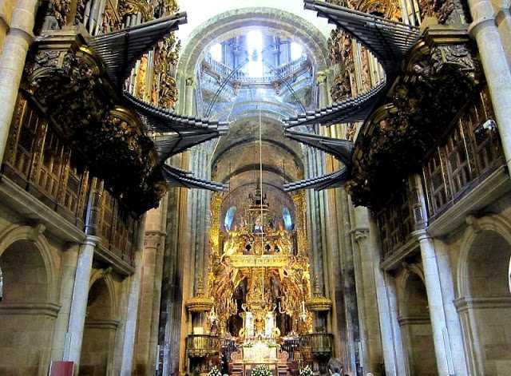

Slide 46
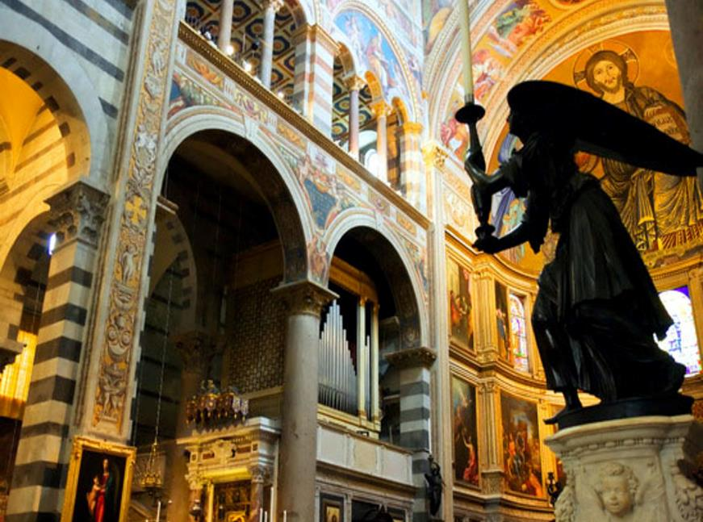

Slide 47
El edificio, como el campanario está hundido perceptiblemente en el suelo, y algunos desequilibrios en la construcción se pueden ver con facilidad así como las diferencias de nivel entre la nave de Buscheto y la prolongación por obra de Rainaldo.
Los originales “graduales” de la catedral, obra de Giovanni Pisano de fines del siglo XIII fueron sustituidas en 1865 por el actual Sagrato. Estos graduales rodeaban el perímetro de la catedral al nivel del terreno y consistían en un casco de recuadros esculpidos con figuras de animales y cabezas. Actualmente algunos fragmentos se pueden ver en el museo.

Slide 48
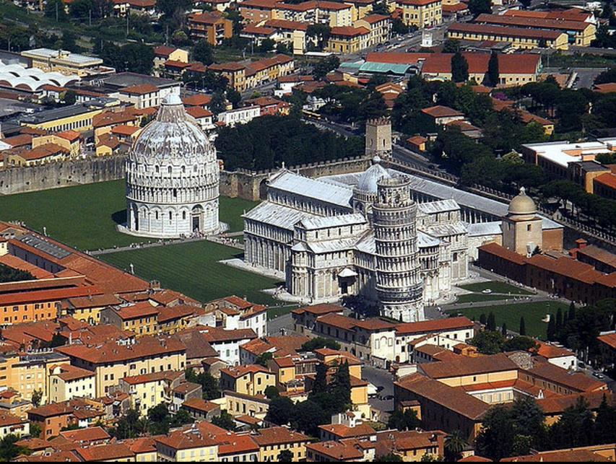

Slide 49
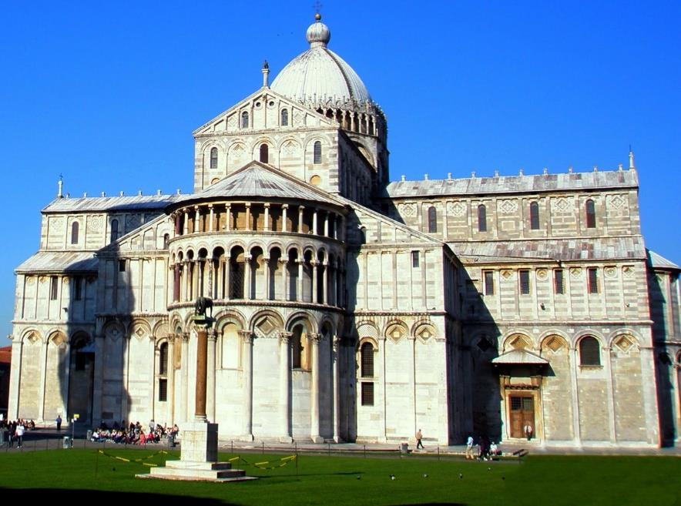

Slide 50
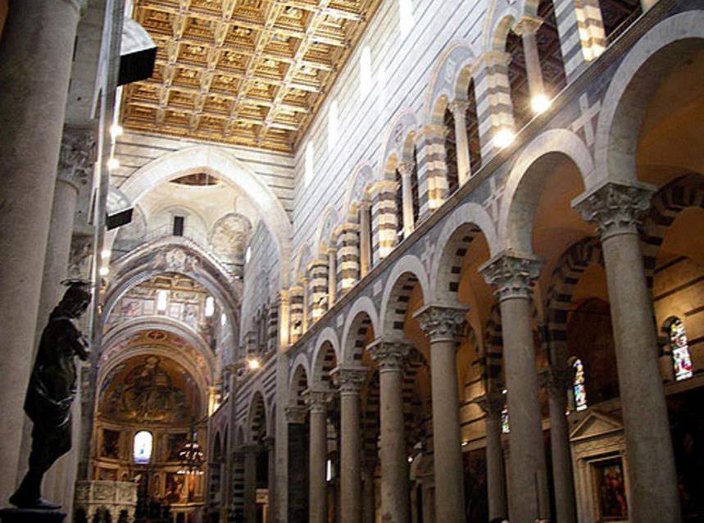

Slide 51
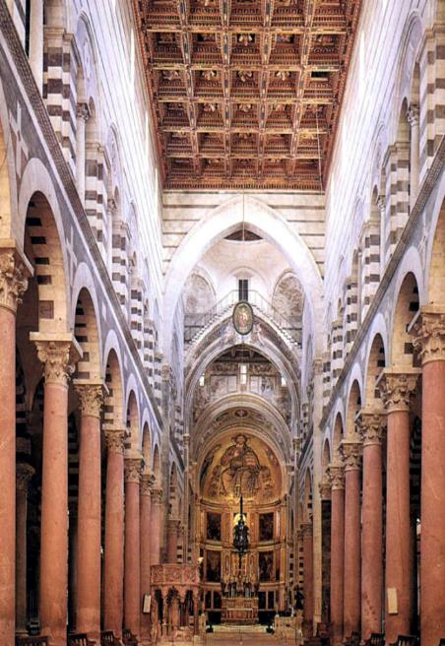
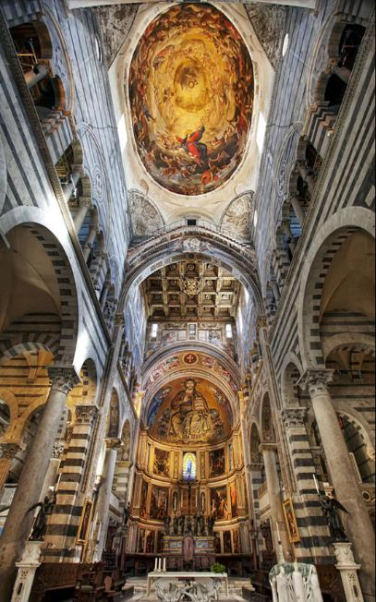

Slide 52
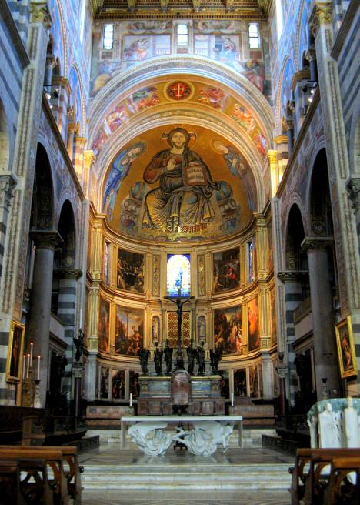
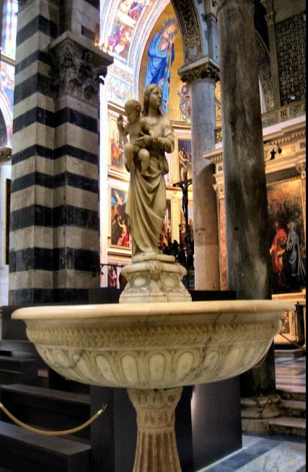

Slide 53
El Baptisterio de Pisa, dedicado a San Juan el Bautista, está frente a la catedral en el extremo occidental de la Piazza dei Miracoli. Comenzó a construirse en el año 1152, y fue concluido en el 1363. Es el ejemplo de baptisterio indepdiente mas reconocido del mundo. En 1987, el conjunto patrimonial de la plaza fue declarado Patrimonio de la Humanidad por la Unesco.

Slide 54
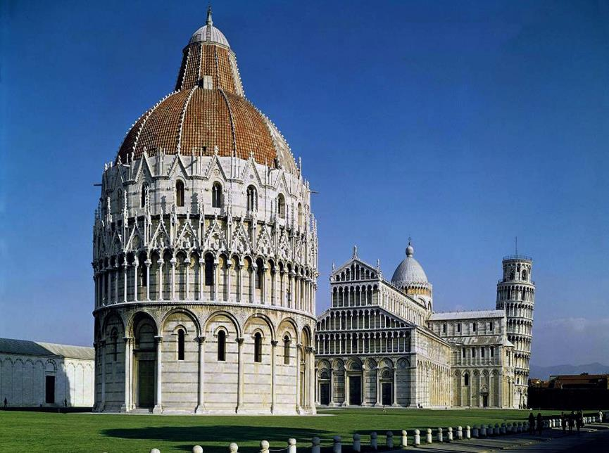

Slide 55
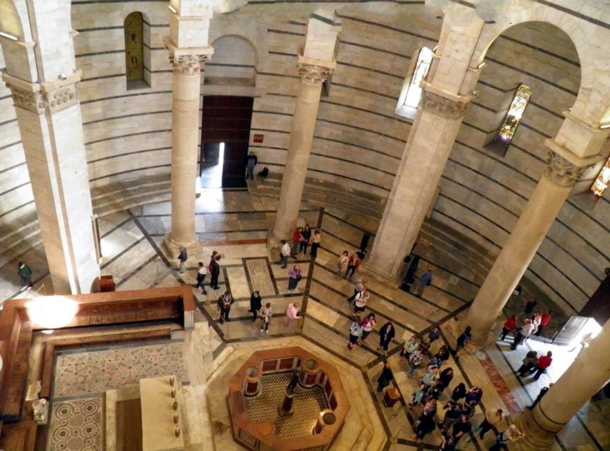

Slide 56
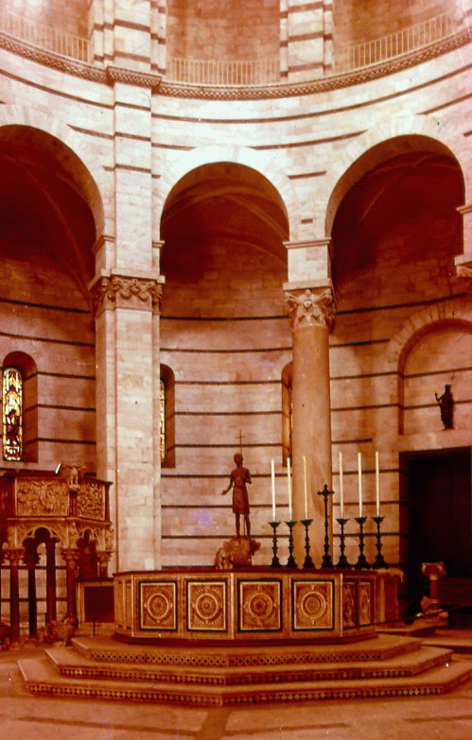
Historia
El redondo edificio románico comenzó a construirse en 1152, en sustitución de un antiguo baptisterio más pequeño que estaba situado donde se ubica el camposanto, y se concluyó en 1363. Se inauguró en el mes de agosto según lo que reza la inscripción:
MCLIII Mense August fundata fuit haec («En el mes de agosto de 1153 fue aquí fundada...»

Slide 57
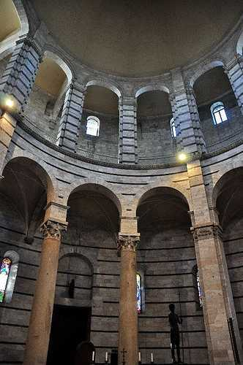
Fue el segundo edificio de la plaza en erigirse después de la catedral y antes de la torre. Se construyó en estilo románico por un arquitecto conocido como Deustesalvet («Diostesalve»), quien trabajó también en la iglesia del Santo Sepulcro en la ciudad. Su nombre está mencionado en un pilar interior, como Diotosalvi magister. La construcción, sin embargo, no terminó hasta el siglo XIV, cuando la loggia, la planta superior y la cúpula fueron añadidos en estilo gótico por Nicola y Giovanni Pisano y Cellino di Nese.

Slide 58
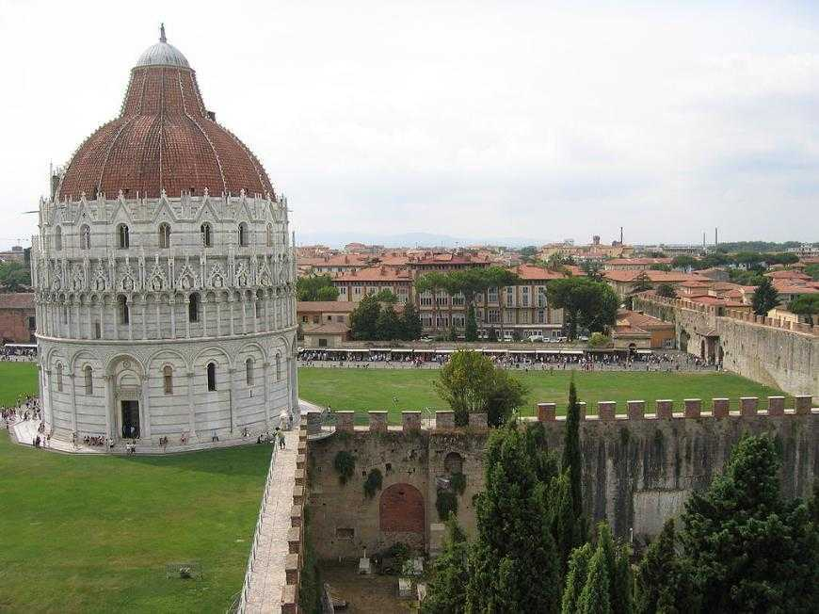

Slide 59
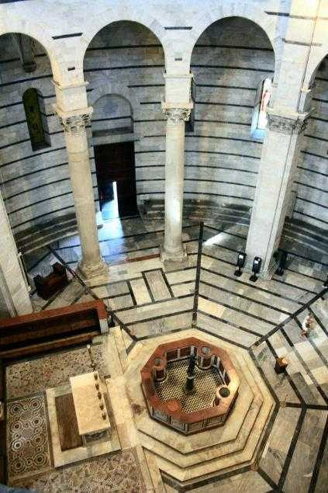
Presenta una curiosa cúpula troncocónica, similar a la de la iglesia pisana del Santo Sepulcro, de los Caballeros Hospitalarios del mismo autor. La técnica constructiva de las cúpulas semiesféricas o poligonales era casi desconocida en esa época. El proyecto original del maestro Deustesalvet pretendía imitar arquitectónicamente a la Cúpula de la Roca (que se creía construida sobre las ruinas del Templo de Salomón) en la parte externa y en la interna a la Anastasis o Basílica del Santo Sepulcro, ambas en Jerusalén.

Slide 60


Slide 61


Slide 62

La torre de Pisa o torre inclinada de Pisa es el campanario de la catedral de Pisa, situada en la Plaza del Duomo de Pisa.
La torre comenzó a inclinarse tan pronto como se inició su construcción en agosto de 1173. Su altura es de 55,7 a 55,8 metros desde la base, su peso se estima en 14 700 toneladas y la inclinación de unos 4°, extendiéndose 3,9 m de la vertical. Tiene ocho niveles: una base de arcos ciegos con 15 columnas, seis niveles adornados con arcadas abiertas de medio punto, y un campanario en la cima. La escalera interna en espiral tiene 294 escalones. Está considerada, junto a la catedral de la que forma parte, una de las joyas del arte románico.

Slide 63

El gobierno de Italia solicitó ayuda el 27 de febrero de 1964 para evitar su derrumbe, y el 7 de enero de 1990 fue cerrada al público como medida de seguridad. En mayo de 2008, después de la eliminación de 70 toneladas métricas (70 000 kg) de tierra, los ingenieros de la torre anunciaron que se había estabilizado de tal forma que había dejado de moverse por primera vez en su historia. Se indicó que iba a ser estable durante al menos 200 años. Se volvió a permitir la entrada al público el 16 de junio de 2011, después de la finalización de 20 años de trabajo.

Slide 64


Slide 65


Slide 66
Historia
La construcción de la Torre de Pisa se desarrolló en tres etapas durante un periodo de 177 años. La construcción de la primera planta comenzó el 8 de agosto de 1173, en un periodo de éxito militar y prosperidad. La primera planta está rodeada de semicolumnas con capiteles clásicos y arcos ciegos, todo ello en mármol de color muy blanco.
Existe controversia sobre la identidad del arquitecto: durante muchos años el diseño se atribuyó a Guglielmo, un artista residente en Pisa en el siglo XII, famoso por sus piezas de bronce fundido, particularmente en la catedral de Pisa. Bonanno Pisano dejó Pisa en 1185 y marchó a Monreale, Sicilia. Su sarcófago fue descubierto al pie de la torre en 1820.

Slide 67


Slide 68
Después de que se construyera la tercera planta en 1178, la torre se inclinó tres metros hacia el norte, debido a unos cimientos débiles, en un subsuelo inestable. El diseño de esta torre era imperfecto desde su comienzo y su construcción cesó durante un siglo, debido a las guerras entre los pisanos y los estados vecinos. Este lapso permitió al suelo asentarse: de otro modo, la torre se habría derrumbado.
En 1272, Fernando di Vincenzo, arquitecto autor del camposanto, retomó la construcción. Se añadieron entonces cuatro nuevas plantas, construidas con cierto ángulo con objeto de contrarrestar la inclinación. Las obras se detuvieron nuevamente en 1284 tras la victoria genovesa ante Pisa en la batalla de Meloria.

Slide 69

En 1274 se añadió el tercer piso de la torre y a partir de entonces comenzó a inclinarse.
En 1372 Tommasso di Andrea Pisano construyó la última planta (el campanario) y se colocaron las campanas. Se considera que su intervención combina armónicamente los elementos góticos del campanario con el estilo románico de la torre. Las campanas son siete y cada una corresponde a una nota de la escala musical; la mayor de ellas fue instalada en 1655

Slide 70

Sin embargo, tras la conclusión del campanario, la torre empezó de nuevo a inclinarse, esta vez hacia el sur.
Se dice que Galileo Galilei dejó caer dos balas de cañón de diferente masa desde la torre para demostrar que la velocidad de descenso era independiente de la masa. La historia, aunque descrita por un estudiante del propio Galileo, se considera un mito.
Unos pocos años después de finalizada la torre, el daño en su estructura se hizo manifiesto y muchos de los elementos de piedra originales realizados en mármol de San Giuliano fueron sustituidos: para ello, se empleó mármol blanco de Carrara.

Slide 71




Slide 72

Alessandro de lla Gherardesca excavó un camino alrededor de la torre para hacer visible la base. Esto causó una inundación de la base y, de nuevo, un incremento de su inclinación.
El 27 de febrero de 1964, el Gobierno de Italia pidió ayuda para evitar la caída de la torre. Un conjunto de ingenieros, matemáticos e historiadores se asignó al proyecto y debatieron sobre los métodos de estabilización en las islas Azores. Tras dos décadas de trabajo, la torre fue cerrada al público en enero de 1990.

Slide 73
Después de una década de esfuerzos de reconstrucción y estabilización, fue reabierta al público el 15 de diciembre de 2001. Muchos métodos se propusieron para estabilizarla, incluyendo añadir 800 toneladas métricas de plomo de contrapeso. La solución final para corregir la inclinación fue eliminar 38 m³ de tierra de la zona inferior a la base, con lo que se considera que se garantiza la estabilidad de la torre para al menos otros 200 años.
Las labores de consolidación han permitido que la inclinación sea la que tenía en 1700: 3,99 metros de altura.

Slide 74

Realización y Montaje : angarcdom5114@Hotmail.com
Fotografías y Textos: Internet
Sonido: Serenata de Franz Schubert por Itzhak Perlman
Madrid 12 de Agosto de 2017
Este powerpoint se ha confeccionado con carácter divulgativo y sin ánimo de lucro. Se distribuye gratuitamente por correo electrónico a amigos. La propiedad de las fotografías pertenece a sus autores.e

